Slide 1
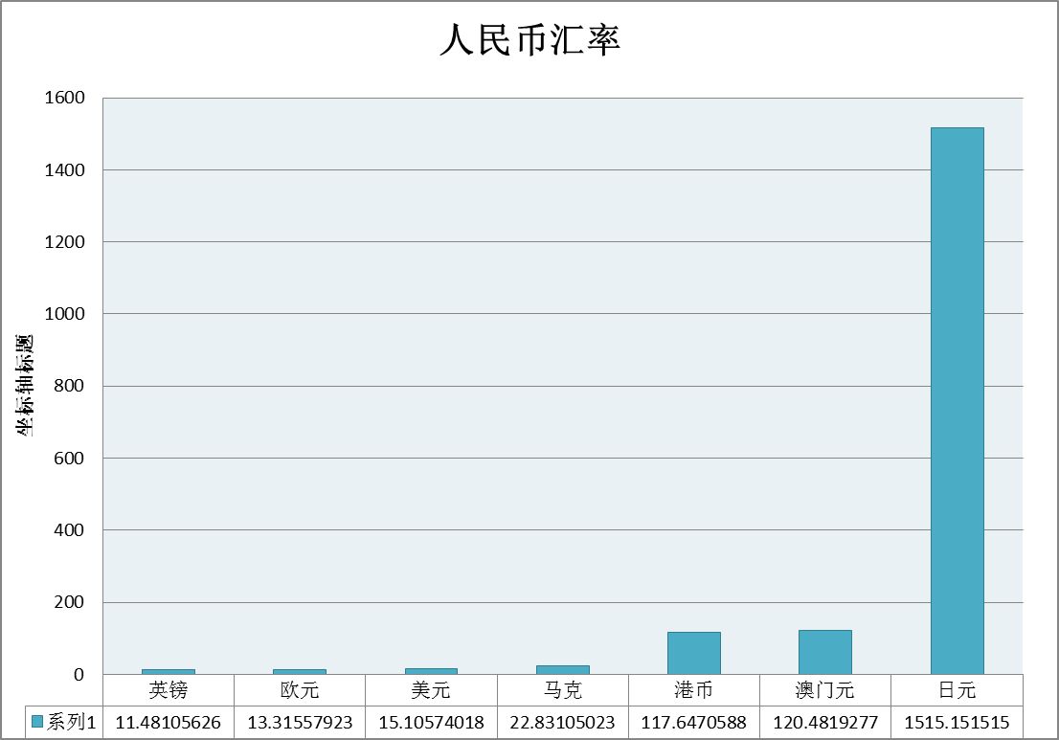
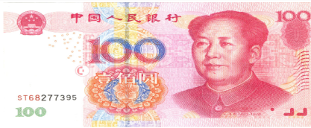
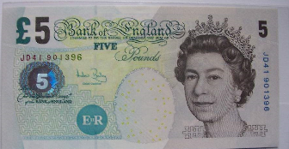
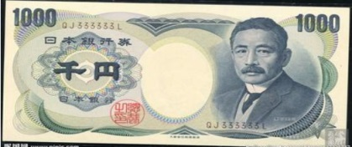
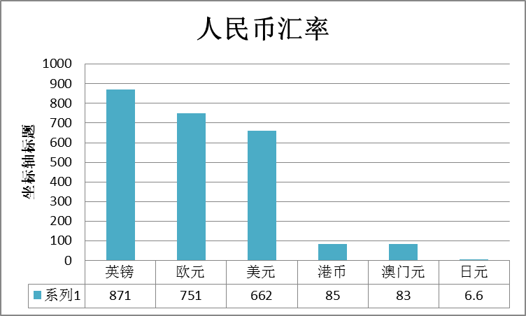
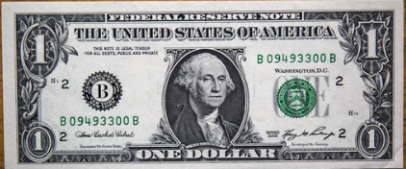
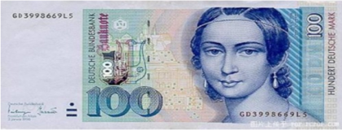
货币的汇率
我们先来认识一些货币。
中国人民币
这张柱状图表是的是100人民币能换多少外币。从这张柱状图可以看出日元最便宜，英镑最贵。柱状越高越便宜，越低越贵。
英国英镑
日本日元
美国美元
这张柱状图表是的是100外币能换多少人民币。这张图和上一张不一样，这张图的柱状越高越贵，越低越便宜。
德国马克

